Slide 1
Educația și Formarea Profesională Continuă în cariera inginerească
Prof.univ. Nicolae POSTĂVARU
Dir. Autoritatea Națională pentru Calificări
Forumul Regional al Energiei pentru Europa Centrală și de Est
Costinești, 2016

Slide 2
MOTTO: SINGURUL BAGAJ PE CARE ÎL PURTAM CU NOI TOT TIMPUL ESTE EDUCAȚIA
CUPRINS:
I - IPOTEZE
II - TEORIE
III - PRACTICĂ
IV - CONCLUZII

Slide 3
IPOTEZE

Slide 4
1 mil. tineri britanici șomeri:
40% simptome de boli mintale din cauza șomajului;
pentru 25% au fost prescrise antidepresive;
29 % au suferit de atacuri de panică;
39 % au suferit de insomnie;
32 % au avut gânduri de suicid;
24% s-au automutilat.

Slide 5
JOBUL CARE NE SPERIE. CINE FRÂNEAZĂ PIAȚA FORȚEI DE MUNCĂ?
Românul nu are dinamismul americanului. El acceptă mai greu să lucreze în posturi inferioare diplomei de studii. Dar și companiile sunt destul de reticente în a face angajări nepotrivite cu pregătirea solicitantului de job.
„Doar 5% dintre proaspeţii absolvenţi de studii superioare acceptă posturi sub nivelul lor educaţional.
Cauze: o autoevaluare supradimensionată şi educaţia”
„Anual, doar 30%-35% din tinerii absolvenţi găsesc un post specific educaţiei lor.
Medicină şi IT - gradul de absorbţie se ridică la 80%-85%, Politehnică - procentajul atinge 40%-45%.
http://www.capital.ro/jobul-care-ne-sperie-cine-franeaza-piata-fortei-de-munca.html

Slide 6
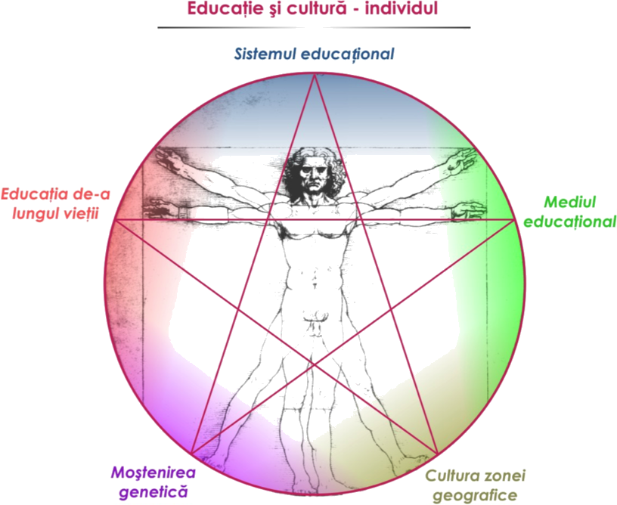
FORMAREA EDUCAŢIEI ŞI CULTURII
INDIVIDULUI

Slide 7
INSIDER: „DIRECTORUL DE HR AL ROMÂNIEI AR TREBUI CONCEDIAT”
„Dacă România ar fi o societate comercială, directorul de resurse umane ar fi concediat imediat pentru că investeşte în programe educaţionale care nu au corespondent în nevoile pieţei”, a spus Cristian Seidler, business unit manager în cadrul companiei de recrutare Wyser (parte a Gi Group), prezent la dezbaterea HR Insider organizată de platforma ZFCorporate.ro.
http://www.gandul.info/financiar/hr-insider-directorul-de-hr-al-romaniei-ar-trebui-concediat-13029913

Slide 8
TEORIE

Slide 9
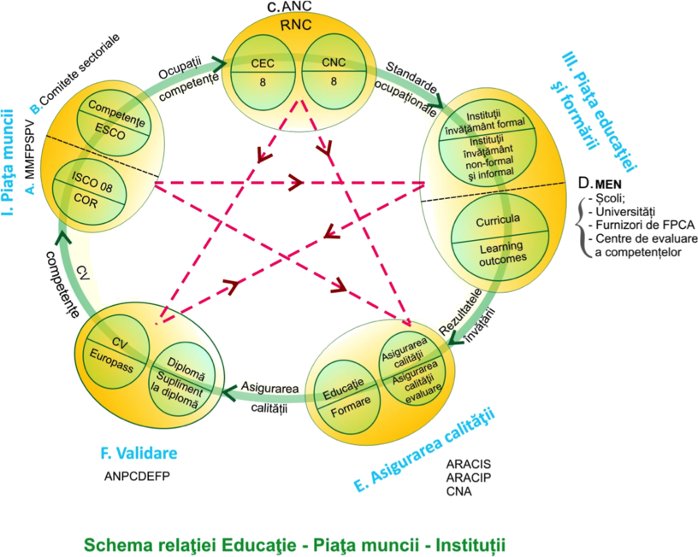
RELAȚIA EDUCAȚIE - PIAȚA MUNCII –INSTITUȚII

Slide 10
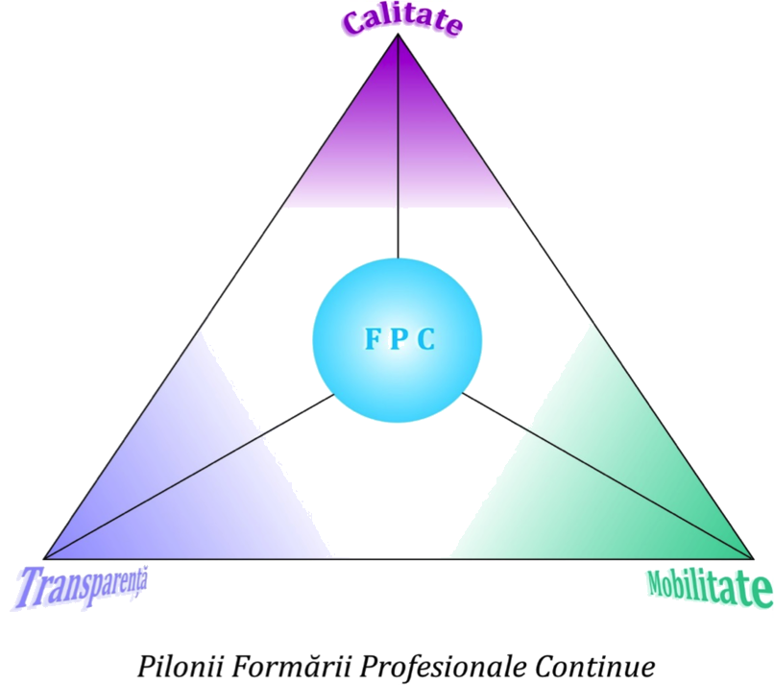
PILONII FORMĂRII PROFESIONALE CONTINUE

Slide 11
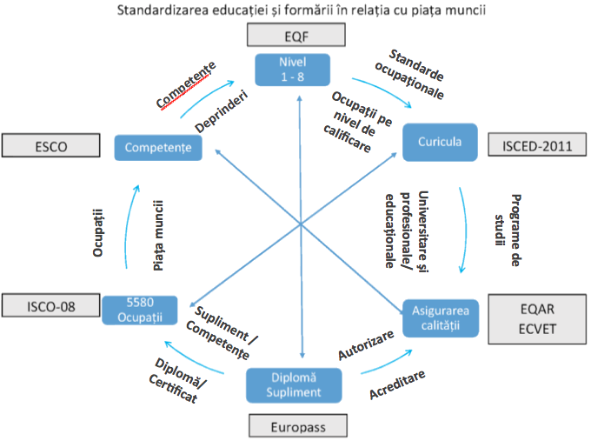
STANDARDIZAREA EDUCAȚIEI ȘI FORMĂRII PROFESIONALE ÎN RELAȚIE CU PIAȚA MUNCII

Slide 13
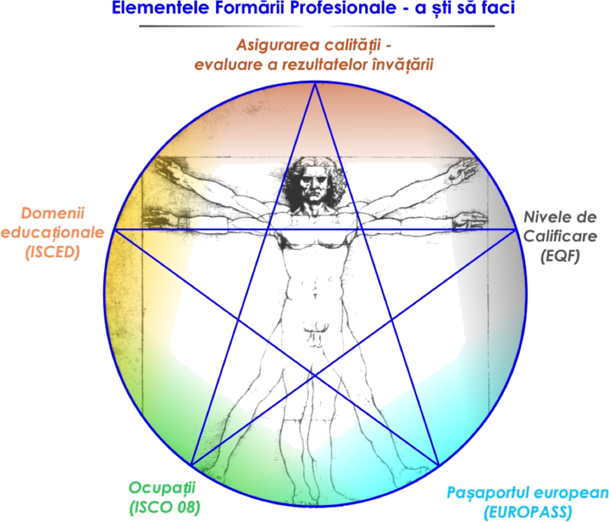
ELEMENTELE FORMĂRII PROFESIONALE

Slide 14
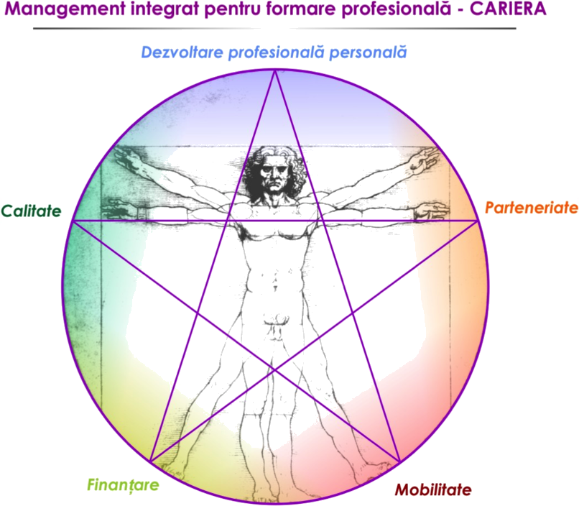
CERINŢELE FORMĂRII PROFESIONALE

Slide 15
Domeniu de bază | Domeniu restrâns | Domeniu detaliat
07 Inginerie, producție și construcții | 071 Inginerie și meseriile inginerești | 0711 Inginerie chimică și procese 0712 Tehnologia protecției mediului 0713 Electricitate și energie 0714 Electronică și automatică 0715 Mecanică 0716 Motoare de vehicole, nave și avioane
 | 072 Producție și procesare | 0721 Procesarea alimentelor 0722 Materiale (sticlă, hârtie, plastic și lemn) 0723 Textile (îmbrăcăminte, încălțăminte și pielărie) 0724 Minerit și extracție
 | 073 Arhitectură și construcție | 0731 Arhitectură și planificare teritorială 0732 Clădiri și inginerie civilă

Slide 16
PRACTICA

Slide 17
COR – CLASIFICAREA OCUPAȚIILOR DIN ROMÂNIA
INGINERIE ELECTRICĂ ȘI ENERGETICĂ
215 INGINERI ÎN ELECTROTEHNOLOGIE
Inginerii în electrotehnologie desfăşoară cercetări şi proiectează, oferă consultanţă, planifică şi coordonează direct construcţia şi exploatarea sistemelor electronice, electrice şi de telecomunicaţii, a componentelor, motoarelor şi echipamentelor. Aceştia organizează şi stabilesc sistemele de control pentru a monitoriza performanţa şi siguranţa ansamblurilor şi sistemelor electrice şi electronice.
2151 INGINERI ELECTRICIENI
Inginerii electricieni desfăşoară cercetări, oferă consultanţă, proiectează şi coordonează direct activitatea de construire şi de exploatare a sistemelor electrice, a componentelor, a motoarelor şi a echipamentelor, consiliază şi coordonează activitatea de funcţionare a acestora, de întreţinere şi de reparare a lor sau studiază şi consiliază cu privire la aspectele tehnologice ale materialelor, produselor şi proceselor de inginerie electrică.
215101 dispecer energetic feroviar
215102 dispecer centrală, hidrocentru, cascadă, dispecerate teritoriale
215103 dispecer reţea distribuţie 17

Slide 18
COR – CLASIFICAREA OCUPAȚIILOR DIN ROMÂNIA
215104 dispecer reţele de înaltă tensiune
215105 inginer electroenergetică
215106 radiochimist
215107 subinginer electroenergetică
215108 inginer energetică industrial
215109 inginer termoenergetică
215110 proiectant inginer electrotehnic
215111 proiectant inginer energetician
215112 inginer reţele electrice
215113 subinginer reţele electrice
215114 inginer hidroenergetică
215115 inginer centrale nuclearoelectrice
215116 subinginer centrale termoelectrice
215117 inginer exploatare instalaţii nucleare
215118 proiectant subinginer electrotehnic

Slide 19
COR – CLASIFICAREA OCUPAȚIILOR DIN ROMÂNIA
215119 proiectant sisteme de Securitate
215120 şef tură dispecer energetic
215121 cercetător în electrotehnică
215122 inginer de cercetare în electrotehnică
215123 asistent de cercetare în electrotehnică
215124 cercetător în electrofizică
215125 inginer de cercetare în electrofizică
215126 asistent de cercetare în electrofizică
215127 cercetător în metrologie
215128 inginer de cercetare în metrologie
215129 asistent de cercetare în metrologie
215130 cercetător în electromecanică
215131 inginer de cercetare în electromecanică
215132 asistent de cercetare în electromecanică
215133 cercetător roboţi industriali

Slide 20
COR – CLASIFICAREA OCUPAȚIILOR DIN ROMÂNIA
215134 inginer de cercetare roboţi industriali
215135 asistent de cercetare roboţi industriali
215136 cercetător în centrale termoelectrice
215137 inginer de cercetare în centrale termoelectrice
215138 asistent de cercetare în centrale termoelectrice
215139 cercetător în centrale nuclearoelectrice
215140 inginer de cercetare în centrale nuclearoelectrice
215141 asistent de cercetare în centrale nuclearoelectrice
215142 cercetător în electroenergetică
215143 inginer de cercetare în electroenergetică
215144 asistent de cercetare în electroenergetică
215145 cercetător în energetică industrial
215146 inginer de cercetare în energetică industrială 2
215147 asistent de cercetare în energetică industrială 18
2152 Ingineri electronişti

Slide 21
CLASIFICAREA INTERNAȚIONALĂ STANDARD A OCUPAȚIILOR – ISCO 08
ELECTRICAL ENGINEERS - 28 ocupații
SPECIALIȘTI ÎN DOMENIUL ȘTIINȚEI ȘI INGINERIEI
515 Ingineri în electrotehnologie
5151 Ingineri electricieni
5152 Ingineri electroniști
5153 Ingineri în telecomunicații

Slide 22
CLASIFICAREA INTERNAȚIONALĂ STANDARD A OCUPAȚIILOR – ISCO 08
INGINERI ELECTRICIENI
Dezvoltator de produs (generare energetică)
Inginer constructor (sisteme electrice)
Inginer(ă) cercetare (sisteme energetice)
Inginer(ă) de dezvoltare (sisteme energetice)
Inginer(ă) de proces (generare energetică)
Inginer(ă) de standardizare (sisteme energetice)
Inginer(ă) de întreținere (sisteme energetice)
Inginer(ă) de șantier
Inginer(ă) licențiat(ă) (construirea sistemelor electrice)
Inginer(ă) licențiat(ă) (tehnologia liniilor de înaltă tensiune)
Inginer(ă) sisteme energetice
Inginer(ă) licențiat(ă) (energie)
Inginer(ă) licențiat(ă) (generare energetică)

Slide 23
CLASIFICAREA INTERNAȚIONALĂ STANDARD A OCUPAȚIILOR – ISCO 08
Inginer(ă) licențiat(ă) (generare energetică, calcul)
Inginer(ă) licențiat(ă) (generare energetică, construcție)
Inginer(ă) licențiat(ă) (generare energetică, exploatare)
Inginer(ă) licențiat(ă) (generare energetică, inspecție)
Inginer(ă) licențiat(ă) (generare energetică, instalații)
Inginer(ă) licențiat(ă) (generare energetică, monitorizare)
Inginer(ă) licențiat(ă) (generare energetică, raționalizare)
Inginer(ă) licențiat(ă) (generare energetică, încercare)
Inginer(ă) licențiat(ă) (instalații electrice)
Inginer(ă) licențiat(ă) (montaj rețele energetice)
Inginer(ă) licențiat(ă) (planificarea rețelelor energetice)
Inginer(ă) licențiat(ă) (planificarea sistemelor energetice)
Inginer(ă) licențiat(ă) (producție energetică)
Inginer(ă) licențiat(ă) (sisteme energetice, calitate)

Slide 24
ESCO
RECUNOAȘTEREA INTERNAȚIONALĂ PE BAZĂ DE COMPETENȚE
COMPETENȚE INGINEREȘTI – EXEMPLUL I
INGINERI ELECTRICIENI
Related skills/competences 30
Tehnologie de înaltă tensiune
Managementul calității (seria ISO 9000)
Calcul al sistemelor de putere
Electronica de putere
Responsabilități operaționale (sisteme energetice)
Proiectare energie electrică
Instalații electrice (operare și întreținere)
Inginerie de control
Tehnologia aparatelor electrice
Tehnologie de măsurareInspecția sistemelor de energie electrică
Asigurarea calității

Slide 25
ESCO
RECUNOAȘTEREA INTERNAȚIONALĂ PE BAZĂ DE COMPETENȚE
Lucrări instalații electrice
Controlul calității
Coordonarea calității
Planificarea sistemelor energetice
Planificare operațiuni (sisteme energetice)
Tehnologia tensiunii joase
Audit al calității
Tehnică energetică
Sistem de alimentare energetică
ElCAD
Sisteme de control industriale
Sisteme de generare și distribuție a energiei electrice
Documentație tehnică
Testarea performanței și securității
Calitate (responsabil)
Sisteme energie electrică
Tehnologia energiei electrice
Electromecanică

Slide 26
ESCO
RECUNOAȘTEREA INTERNAȚIONALĂ PE BAZĂ DE COMPETENȚE
COMPETENȚE INGINEREȘTI – EXEMPLUL II
INGINER CONSTRUCTOR (SISTEME ELECTRICE)
Related skills/competences 44
Tehnologia tensiunii joase
Responsabilități operaționale (sisteme energetice)
Electronica de putere
Tehnică lumini
Sistem de alimentare energetică
Proiectare inginerie civilă
Managementul calității (seria ISO 9000)
Planificare operațiuni (sisteme energetice)
Coordonarea calității
Tehnologie de măsurare
Sisteme de control industriale

Slide 27
ESCO
RECUNOAȘTEREA INTERNAȚIONALĂ PE BAZĂ DE COMPETENȚE
Testarea performanței și securității
Planificarea sistemelor energetice
Asigurarea calității
Electromecanică
Documentație tehnică
Tehnică de automatizare
ARCAD (software CAD pentru arhitectură)
Proiectare energie electrică
CADRA
Tehnologia aparatelor electrice
Tehnologia energiei electrice
Sisteme de generare și distribuție a energiei electrice
Audit al calității
Sistem de semnalizare
PTC Creo Parametric
Planificare
Sisteme energie electrică
Instalații electrice (operare și întreținere)

Slide 28
ESCO
RECUNOAȘTEREA INTERNAȚIONALĂ PE BAZĂ DE COMPETENȚE
Inspecția sistemelor de energie electrică
AutoCAD MEP
Tehnologie de înaltă tensiune
Calitate (responsabil)
Lucrări instalații electrice
Controlul calității
Întreținerea sistemelor de planificare
Calcul al sistemelor de putere
Tehnologia motoarelor electrice
Tehnică energetică
PTC Creo Elements/Direct
EAGLE
Inginerie de control
Controller programabil logic
ElCAD

Slide 29
CADRUL NAȚIONAL AL CALIFICĂRILOR -CNC
NIVELUL DE CALIFICARE
Nivelul 8 - DOCTOR
Nivelul 7 - Master
Nivelul 6 - Licență
Nivelul 5 – Învățământ superior de scurtă durată - 2 ani
Care calificări / ocupații sunt de nivel 6, 7, 8?
Dumneavoastră trebuie să raspundeți !!!

Slide 30
SPECIALIZĂRI CONFORM REGISTRULUI NAȚIONAL AL CALIFICĂRILOR DIN ÎNVĂTĂMÂNTUL SUPERIOR - RNCIS
Universitate | Facultate | Denumire calificare | Denumire ocupaţie | Cod COR
Universitatea Politehnica din București | Facultatea de Inginerie Electrică | Inginer Electronică de putere şi acţionări electrice | Inginer electrotehnist | 215303
 |  | Inginer Instrumentaţie şi achiziţii de date | Inginer electrotehnist | 215303
 |  | Inginer Sisteme electrice | Inginer electrotehnist | 215303
 |  | Inginer Informatică aplicată în ingineria electrică | Inginer electrotehnist | 215303
 |  | Inginer Inginerie economică în domeniul electric, electronic și energetic | Inginer electrotehnist | 215303
 | Ingineria și Managementul Sistemelor Tehnologice | Inginer Logistică industrială | Inginer montaj | 215302

Slide 31
SPECIALIZĂRI CONFORM REGISTRULUI NAȚIONAL AL CALIFICĂRILOR DIN ÎNVĂTĂMÂNTUL SUPERIOR - RNCIS
Universitate | Facultate | Denumire calificare | Denumire ocupaţie | Cod COR
Universitatea "Eftimie Murgu" din Reșița | Facultatea de Inginerie și Management | Electromecanică | Inginer electromecanic | 215216
 |  |  | Proiectant inginer electromecanic | 215215
Universitatea Valahia din Târgoviște | Facultatea de Inginerie Electrică, Electronică și Tehnologia Informației | Automatică și informatică aplicată | Inginer automatist | 215202
 |  |  | Proiectant inginer de sisteme și calculatoare | 215214
 |  | Electronică Aplicată | Inginer electronist, transporturi, telecomunicaţii | 215204
 |  |  | Inginer producţie | 215205
 |  |  | Proiectant inginer electronist | 215213
 |  | Automatică avansată, productică și informatică industrială | Inginer automatist | 215202
 |  |  | Inginer producție | 215205
 |  |  | Proiectant inginer de sisteme şi calculatoare | 215214
 |  | Tehnologii și sisteme de telecomunicații | Proiectant inginer de sisteme şi calculatoare | 215214
 |  |  | Inginer sisteme de securitate | 215222
 |  | Energetică Industrială | Inginer producţie | 215205
 |  | Electrotehnică | Inginer electromecanic | 215216
 |  | Sisteme și echipamente moderne în producerea și utlizarea energiei | Specialist mentenanţa electromecanică-automatică echipamente industriale | 215220
 |  | Sisteme avansate de telecomunicații, prelucrarea și transmisia informației | Asistent de cercetare în comunicații | 215228

Slide 32
SPECIALIZĂRI CONFORM REGISTRULUI NAȚIONAL AL CALIFICĂRILOR DIN ÎNVĂTĂMÂNTUL SUPERIOR - RNCIS
Universitate | Facultate | Denumire calificare | Denumire ocupaţie | Cod COR
Universitatea Tehnică "Gheorghe Asachi" din Iași | Facultatea de Electronică, Telecomunicații și Tehnologia Informației | Electronică aplicată | Proiectant inginer electronist | 215213
 |  |  | Inginer de cercetare în electronică aplicată | 215224
 |  | Tehnologii și sisteme de telecomunicații | Inginer electronist transporturi, telecomunicații | 215204
 |  |  | Proiectant inginer de sisteme de calculatoare | 215214
 |  | Tehnologii și sisteme de telecomunicații | Inginer electronist transporturi, telecomunicații | 215204
 |  |  | Proiectant inginer de sisteme de calculatoare | 215214
 |  | Microelectronică, optoelectronică și nanotehnologii | Proiectant inginer electronist | 215213
 |  |  | Inginer de cercetare în Microelectronică | 215230
Universitatea PETRU MAIOR din Tîrgu Mureș | Facultatea de Inginerie | Sisteme Automate de Conducere a Proceselor Industriale | Inginer automatist | 215202
 |  | Automatică și Informatică | Inginer automatist | 215202
 |  |  | Proiectant inginer de sisteme și calculatoare | 215214
 |  | Tehnologia construcțiilor de mașini | Inginer producție | 215205

Slide 33
SPECIALIZĂRI CONFORM REGISTRULUI NAȚIONAL AL CALIFICĂRILOR DIN ÎNVĂTĂMÂNTUL SUPERIOR - RNCIS
Universitate | Facultate | Denumire calificare | Denumire ocupaţie | Cod COR
Universitatea “Ștefan cel Mare” Suceava | Facultatea de Inginerie Mecanica, Mecatronica si Management | Mecatronică | Inginer producție | 215205
 |  |  | Specialist mentenanță electromecanică-automatică echipamente industriale | 215220
 | Facultatea de Inginerie Electrică şi Ştiinţa Calculatoarelor | Calculatoare | Proiectant inginer de sisteme şi calculatoare | 215214
 |  | Automatică şi informatică aplicată | Inginer automatist | 215202
 |  |  | Proiectant inginer de sisteme și calculatoare | 215214
 |  |  | Specialist mentenanță electromecanică-automatică echipamente industriale | 215220
 |  | Electronică aplicată | Proiectant inginer electronist | 215213
 |  |  | Specialist mentenanță electromecanică-automatică echipamente industriale | 215220
 |  |  | Inginer producție | 215205
 |  | Sisteme electrice | Specialist mentenanță electromecanică-automatică echipamente industriale | 215220
 |  |  | Inginer electromecanic | 215216
 |  | Ştiinţa şi ingineria calculatoarelor | Cercetător în calculatoare | 215235
 |  | Reţele de comunicaţii şi calculatoare | Cercetător în comunicaţii | 215226
 |  | Ingineria calculatoarelor și controlul proceselor | Inginer de cercetare în automatică | 215239
 |  |  | Inginer de cercetare în comunicații | 215227
 |  |  | Cercetător în automatică | 215238
 |  | Tehnici avansate în maşini şi acţionări electrice | Inginer automatist | 215202

Slide 34
SPECIALIZĂRI CONFORM REGISTRULUI NAȚIONAL AL CALIFICĂRILOR DIN ÎNVĂTĂMÂNTUL SUPERIOR - RNCIS
Universitate | Facultate | Denumire calificare | Denumire ocupaţie | Cod COR
Universitatea Spiru Haret | Facultatea de Matematică, Informatică şi Ştiinţele Naturii | Tehnologia Informaţiei | Inginer sisteme de securitate | 215222
Universitatea Sapientia din Cluj-Napoca | Facultatea de Ştiinţe Tehnice şi Umaniste din Târgu Mureş | Automatică şi informatică aplicată | Inginer automatist | 215202
 |  |  | Proiectant inginer de sisteme şi calculatoare | 215214
 |  |  | Specialist mentenanță electromecanică-automatică echipamente industriale | 215220
 |  | Tehnologia construcţiilor de maşini | Inginer producţie | 215205
 |  | Calculatoare | Proiectant inginer de sisteme și calculatoare | 215214
 |  | Tehnologii şi sisteme de telecomunicaţii | Inginer electronist transporturi, telecomunicații | 215204
 |  | Mecatronică | Inginer producţie | 215205
 |  |  | Proiectant inginer electromecanic | 215215
 |  | Sisteme mecatronice avansate | Inginer electromecanic SCB | 215201
 |  |  | Inginer automatist | 215202
 |  | Sisteme de control inteligente | Cercetator în calculatoare | 215235

Slide 35
SPECIALIZĂRI CONFORM REGISTRULUI NAȚIONAL AL CALIFICĂRILOR DIN ÎNVĂTĂMÂNTUL SUPERIOR - RNCIS
Universitate | Facultate | Denumire calificare | Denumire ocupaţie | Cod COR
Universitatea de Ştiinţe Agricole şi Medicină Veterinară din Cluj-Napoca | Facultatea de Agricultură | Montanologie | Inginer producţie | 215205
 | Facultatea de Horticultură | Stiinte horticole | Inginer producţie | 215205
 |  | Tehnologia producerii şi valorificării vinurilor speciale şi a produselor derivate | Inginer producţie | 215205
 |  | Horticultura | Inginer productie | 215205
 |  | Horticultura | Inginer productie | 215205
 |  | Peisagistica | Inginer producţie | 215205
 |  | Managementul productiei horticole in climat controlat | Inginer producţie | 215205
 | Facultatea de Medicină Veterinară | Tehnologia Prelucrarii Produselor Agricole | Inginer în industria alimentară | 215201
 |  |  | Consilier inginer industria alimentară | 215204
 |  |  | Inspector specialitate inginer industria alimentară | 215206
 | Facultatea de Stiinta si Tehnologia Alimentelor | Tehnologia Prelucrarii Produselor Agricole -ID | Inginer în industria alimentară | 215201
 |  |  | Consilier inginer industria alimentară | 215204
 |  |  | Inspector specialitate inginer industria alimentară | 215206
 |  | Controlul si Expertiza Produselor Alimentare | Inginer în industria alimentară | 215201
 |  |  | Inspector specialitate inginer industria alimentară | 215206
 |  |  | Inginer de cercetare în controlul calităţii produselor alimentare | 215205
 |  | Ingineria Produselor Alimentare | Inginer în industria alimentară | 215201
 |  |  | Proiectant inginer produse alimentare | 215203
 |  |  | Referent de specialitate inginer industria alimentară | 215207

Slide 36
SPECIALIZĂRI CONFORM REGISTRULUI NAȚIONAL AL CALIFICĂRILOR DIN ÎNVĂTĂMÂNTUL SUPERIOR - RNCIS
Universitate | Facultate | Denumire calificare | Denumire ocupaţie | Cod COR
Universitatea din Petroşani | Facultatea de Inginerie Mecanică şi Electrică | Automatică şi informatică aplicată | Inginer automatist | 215202
 |  |  | Proiectant inginer de sisteme şi calculatoare | 215214
 |  |  | Inginer de cercetare în automatică | 215239
 |  | Sisteme şi tehnologii informatice | Cercetător în automatică | 215238
 |  |  | Cercetător în calculatoare | 215235
 |  |  | Inginer de cercetare în automatică | 215239
 |  | Calculatoare | Proiectant inginer de sisteme şi calculatoare | 215214
 |  |  | Inginer de cercetare în calculatoarte | 215236
 |  | Electromecanică | Proiectant inginer electromecanic | 215215
 |  |  | Inginer electromecanic | 215216
 | Facultatea de Mine | Inginerie economică în construcţii | Inginer producţie | 215205
Universitatea Tehnica de Constructii Bucuresti | Facultatea de Hidrotehnică | Automatică și informatică aplicată | Inginer automatist | 215202
 |  |  | Proiectant inginer de sisteme şi calculatoare | 215214
 | Facultatea de Căi Ferate, Drumuri și Poduri | Cai Ferate, Drumuri si Poduri | Inginer de productie | 215205
 |  | Infrastructura Transporturilor Metropolitane | Inginer de productie | 215205

Slide 37
SPECIALIZĂRI CONFORM REGISTRULUI NAȚIONAL AL CALIFICĂRILOR DIN ÎNVĂTĂMÂNTUL SUPERIOR - RNCIS
Universitate | Facultate | Denumire calificare | Denumire ocupaţie | Cod COR
Universitatea Maritimă din Constanța | Facultatea de Electromecanică Navală | Electromecanică navală | Inginer electromecanic | 215216
 |  |  | Specialist mentenanţă electromecanică-automatică echipamente industriale | 215220
 |  | Electromecanică navală | Inginer electromecanic | 215216
 |  |  | Specialist mentenanţă electromecanică-automatică echipamente industriale | 215220
 |  | Electromecanică navală | Inginer electromecanic | 215216
 |  |  | Specialist mentenanţă electromecanică-automatică echipamente industriale | 215220
 |  | Tehnologii şi sisteme de telecomunicaţii | Inginer electronist transporturi, telecomunicaţii | 215204
 |  |  | Inginer navigaţie | 215203
 |  |  | Inginer electronist transporturi, telecomunicaţii | 215204
 |  | Tehnici avansate de inginerie electromecanică | Inginer electromecanic | 215216
 |  |  | Specialist mentenanţă electromecanică-automatică echipamente industriale | 215220
 |  | Concepte moderne de inginerie mecanică navală | Inginer electromecanic | 215216
 |  | Circuite și sisteme integrate de comunicații | Inginer de cercetare în comunicaţii | 215227
 |  |  | Inginer electronist transporturi, telecomunicaţii | 215204
 |  |  | Asistent de cercetare în comunicaţii | 215228
 | Facultatea de Navigație și Transport Naval | Navigaţie şi transport maritim şi fluvial | Inginer navigaţie | 215203
 |  | Navigaţie şi transport maritim şi fluvial | Inginer navigaţie | 215203
 |  | Navigaţie şi transport maritim şi fluvial | Inginer navigaţie | 215203

Slide 38
SPECIALIZĂRI CONFORM REGISTRULUI NAȚIONAL AL CALIFICĂRILOR DIN ÎNVĂTĂMÂNTUL SUPERIOR - RNCIS
Universitate | Facultate | Denumire calificare | Denumire ocupaţie | Cod COR
Universitatea "Aurel Vlaicu" din Arad | Facultatea de Inginerie | Automatică și informatică aplicată | Inginer automatist | 215202
 |  |  | Programator | 215214
 |  |  | Specialist mentenanţă electromecanică-automatică echipamente industriale | 215220
 |  | Automatizări şi sisteme inteligente | Inginer automatist | 215202
 |  |  | Specialist mentenanţă electromecanică-automatică echipamente industriale | 215220
 |  |  | Programator | 215214
 |  | Tehnologia construcțiilor de mașini | Inginer producţie | 215205
 |  | Productica sistemelor industriale | Inginer producţie | 215205
 | Facultatea de Inginerie alimentară, turism și protecția mediului | Ingineria produselor alimentare | Inginer în industria alimentară | 215201
 |  |  | Consilier inginer industria alimentară | 215204
 |  |  | Expert inginer industria alimentară | 215205
 |  | Controlul și expertiza produselor alimentare | Referent de specialitate inginer industria alimentară | 215207
 |  | Protecția consumatorului și a mediului | Inspector de specialitate inginer industria alimentară | 215206
 |  |  | Proiectant inginer produse alimentare | 215203
Universitatea „Vasile Alecsandri” din Bacău | Facultatea de Inginerie | Tehnologia informației | Inginer producție | 215205
 |  |  | Inginer sisteme de securitate | 215222
 |  | Mecatronică | Inginer producție | 215205
Universitatea Națională de Aparare "CAROL I) | Facultatea de Comanda și Stat Major | Conducere interarme forțe navale | Capitan port (studii superioare) | 215219

Slide 39
VIAȚA INDIVIDULUI
Viața profesională =
Cariera
∑ de joburi / ocupații
∑ de competențe
∑ de programe de pregătire
∑ discipline / domenii
∑ ore / luni / ani
∑ amintiri
∑ ∑ ∑ ∑ …………

Slide 40
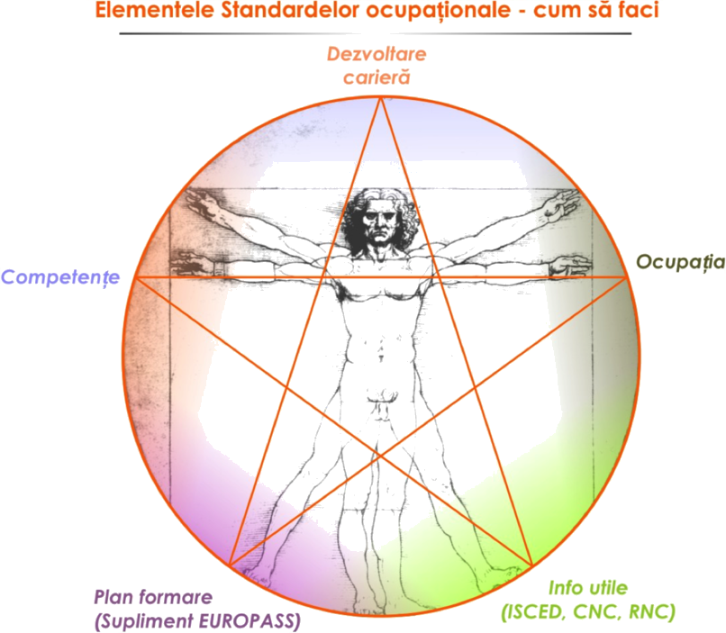
STANDARDUL OCUPAȚIONAL PENTRU EDUCAȚIE ȘI FORMARE PROFESIONALĂ

Slide 41
CONCLUZII

Slide 42
FORMARE CONTINUĂ –
Ordin 5613/2015 privind aprobarea modelului certificatului de absolvire utilizat la finalizarea programelor de educaţie permanentă de nivel postuniversitar
Tipuri de programe de pregătire:
Inițiere - reprezintă iniţierea într-un nou domeniu fundamental cu/fără dobândirea uneia sau mai multor competenţe specifice unei calificări conform standardului ocupaţional pentru educaţie şi formare din domeniul respectiv.
Specializare - conduc la dezvoltarea competențelor în cadrul aceleiași calificări ori la dobândirea de competențe noi în aceeași arie ocupațională sau într-o arie ocupațională nouă, din aceiași ramura de știință, sau la dobândirea de competențe fundamentale/cheie sau competențe tehnice noi.
Perfecționare - care conduc la dezvoltarea sau completarea cunoştinţelor, deprinderilor sau competenţelor profesionale ale unei persoane care deţine deja o calificare, în acelaşi domeniu de licenţă;

Slide 43
OBIECTIV – MOBILITATE PRIN RECUNOAȘTEREA COMPETENȚELOR
FORMAREA CONTINUĂ – MOBILITATEA ABSOLVENTULUI
Orizontală: în aceeași grupă minoră din COR / ISCO
2151
Verticală: între grupe minore inginerești
2151 > 2152 > 2153 specializarea electrotehologie
2151 > 214……..domeniul ingineresc
2151...> ? Alte domenii

Slide 44
OBIECTIV PRINCIPAL 2020
10% POPULAȚIE ACTIVĂ A URMAT UN PROGRAM DE FORMARE PROFESIONALĂ CONTINUĂ A ADULȚILOR
OBIECTIVE ALE AUTORITĂȚII NAȚIONALE PENTRU CALIFICĂRI:
Asigurarea calităţii;
Asigurarea mobilităţii;
Asigurarea transparenţei;
Asigurarea participării active;
Reglementare;
Finanţarea;
Sustenabilitatea sistemului.
Motto-ul nostru:
Asigură-ți cariera sau educația și formarea profesională continuă!

Slide 45
Vă mulţumim!
AUTORITATEA NAŢIONALĂ PENTRU CALIFICĂRI
office@anc.edu.ro
www.anc.edu.ro

